Slide 1
金星大気大循環モデルにおける静的安定度の傾圧不安定への影響
神戸大学 理学部 惑星学科
流体地球物理学教育研究分野 岡田陸

Slide 2
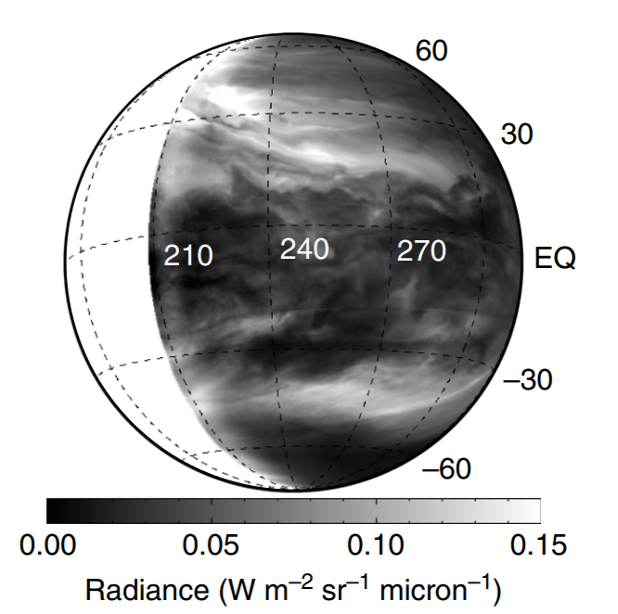
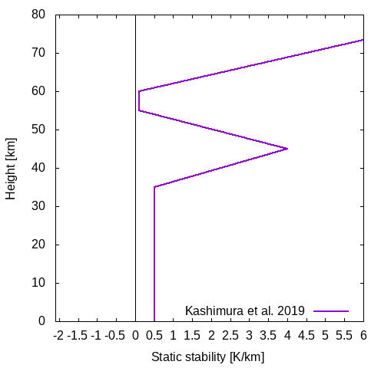
１. はじめに
惑星規模の筋状構造
「あかつき」 の観測により, 惑星規模の筋状構造が発見された
形成には低安定度層付近に形成される傾圧不安定の存在が重要である (Kashimura et al. 2019)
低安定度層とは
近年の電波掩蔽観測により存在が確認された.
高度 55 km 付近の静的安定度が中立に近い層
Kashimura et al. (2019) :
‐ 低安定度層の安定度を 0.1 K/km, 2.0 K/km, 4.0 K/km に変化させ,
低安定度層の筋状構造への影響を調査した.
低安定度層が存在しない場合には, 傾圧不安定は形成されなかった
筋状構造
傾圧不安定の安定度分布に対する依存性は不明
低安定度層
0.1 K/km
2.0 K/km
4.0 K/km
本研究の目的
安定度分布の傾圧不安定への影響を詳しく調査すること
ニュートン冷却の基準温度場の静的安定度
金星探査機 「あかつき」 の IR2 カメラによって撮影された金星夜面画像 (Kashimura et al. 2019 : Fig. 1.)

Slide 3
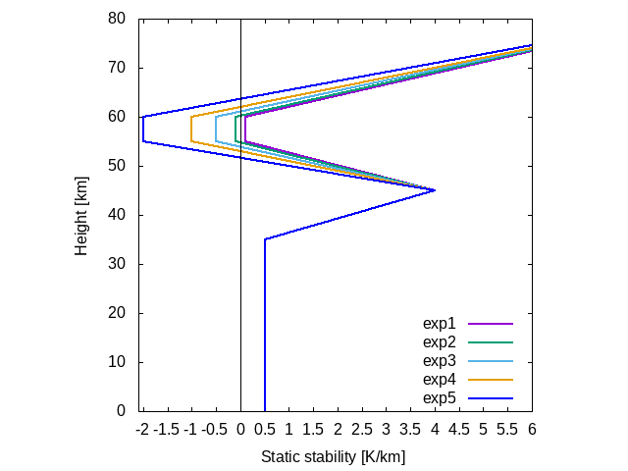
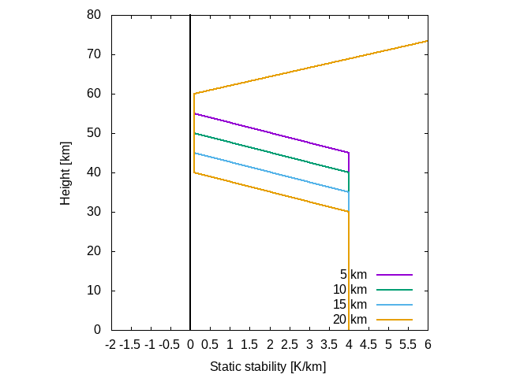
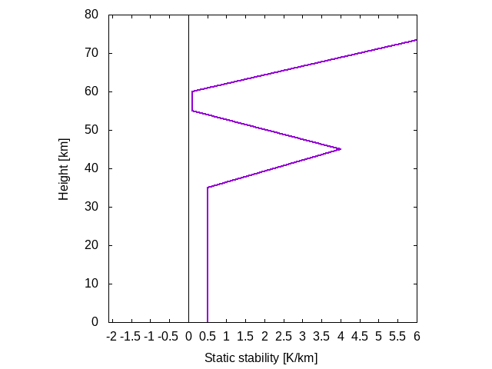
２. 研究の内容
内容
金星大気大循環モデル AFES-Venus を用いて, 静的安定度の鉛直分布を次のように変化させ, それぞれの傾圧不安定への影響を調査した
①低安定度層の安定度を負に変えた場合
②低安定度層の厚さを変えた場合
③低安定度層より下層の安定度を変えた場合
低安定度層
※実際に実現される安定度は負にはならない
低安定度層の設定
高度 : 55-60 km
低安定度層での安定度
AFES-Venus :地球シミュレータ用大気大循環モデル (AFES) の金星版
支配方程式系 : 全球 3 次元プリミティブ方程式
初期条件
‐ 理想化されたスーパーローテーション
- ニュートン冷却の基準温度場
 | exp1 | exp2 | exp3 | exp4 | exp5
安定度 | 0.1 K/km | -0.1 K/km | -0.5 K/km | -1.0 K/km | -2.0 K/km

Slide 4
３. 結果 – 渦位と渦熱輸送 –
渦位 (色) と
温位 (等値線)
いずれの場合も等温位線に沿った負の渦位勾配が存在する
傾圧不安定は起こりうる
渦熱輸送 (ベクトル) とその収束 (色)
乾燥対流調節によって弱くなった？
exp1‐4 では高緯度と中緯度に極向きかつ上向きの渦熱輸送の大きな領域
exp3‐4 の渦熱輸送は exp1 よりも大きい
exp5 は他よりも渦熱輸送が弱いが,極向きかつ上向きの渦熱輸送が見られる
安定度が負の場合も傾圧不安定が発生
Notes:
Exp5 は乾燥対流調節によって鉛直方向に熱が輸送されたために、渦熱輸送が弱くなった

